Slide 1
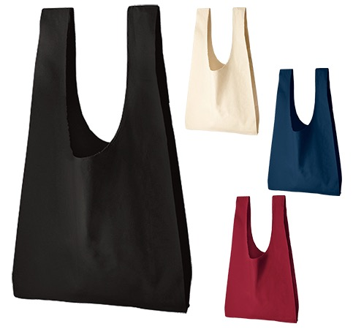
【提案書】
厚手コットンマルシェバッグ(L)
特徴
大容量で使い勝手の良いLサイズのマルシェバッグです。厚手のコットン生地は丈夫で中身も透けにくく、プリント範囲も広く取れますので、販促品として使用すれば高い広告効果も期待できます。
納期
納期スペース
仕様
素 材：コットン
サイズ：本体/約450×430(持ち手含む760)mm、
持ち手/約75×330mm、折りたたみマチ/約150mm
容 量：約24L
備 考：ネイビー・ナチュラル・ブラック・ワインレッド
お見積
お見積りスペース

